Slide 1
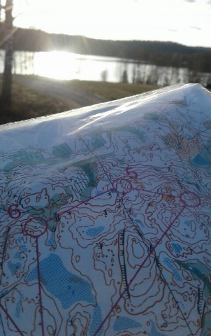
OK Mangen välkomnar till skogen och 2024 års motionsorientering !
Väl mött!
Datum | Tid & Plats
Tisdag 18/6 | 18.00 Skjutsbol
Tisdag 13/8 | 18:00 Prästtjärnsstugan
Tisdag 27/8 Tisdag 10/9 | 18:00 Skjutsbol 17:30 Klässbol
Varje vecka kommer närmare vägvisning finnas i idrottsekretariatet i Arvika nyheter och Edane fritid på facebook. Möjlighet finns också att springa banorna i efterhand. Snitslar sitter uppe och kartor finns i OK Mangens låda på Edane torg.
Varannan vecka arrangeras motionsorienteringen av OK Jösse och då i Arvikatrakten.
Banor
Lätta banan 1,5 km
Korta banan 2,5 km lätt
Mellan banan 3,5 km medelsvår
Långa banan 5-6 km svår
Vid frågor kontakta:
Thomas Gabrielsson 0705285205
Per Anders Gäverth 0761407999

